Slide 1
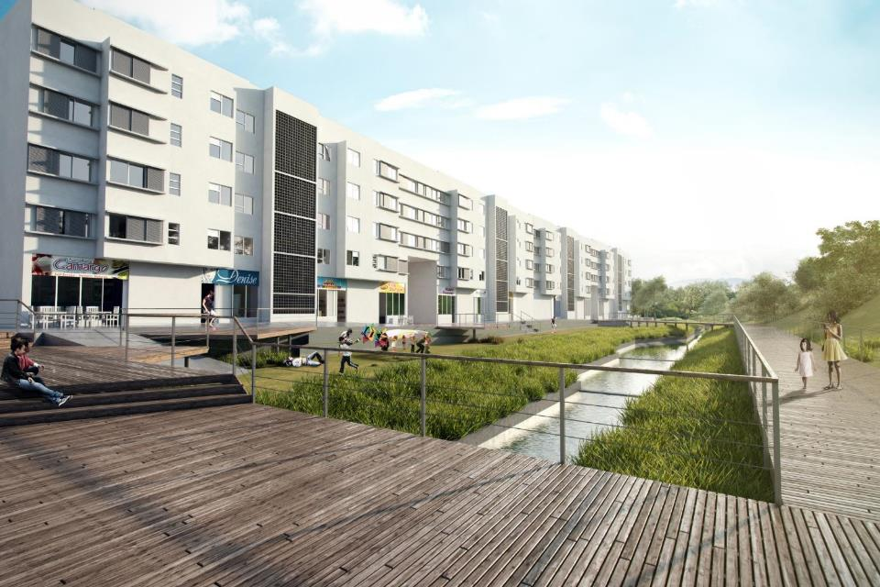
SELO DE MÉRITO . FNSHDU . ABC
EDIÇÃO 2017
PROJETO DE URBANIZAÇÃO INTEGRADA DOS ASSENTAMENTOS PRECÁRIOS AREIÃO, SABESP,
VILA DOS ESTUDANTES e MONTE SIÃO
SÃO BERNARDO DO CAMPO . 05/17

Slide 2
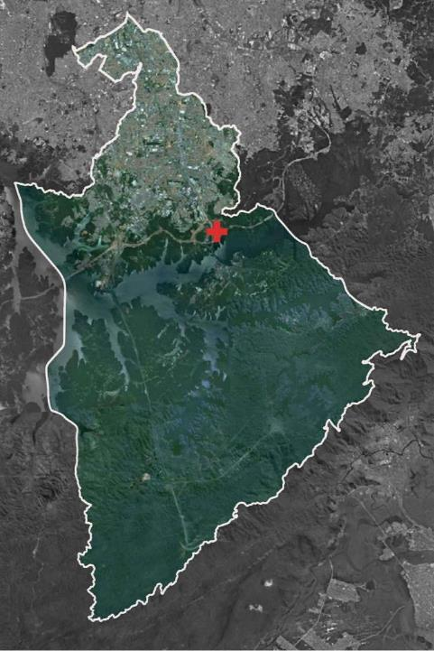
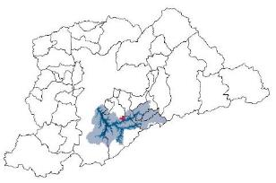
São Caetano do Sul
ANTECEDENTES DO PROJETO
São Paulo
SÃO BERNARDO DO CAMPO
746.718 habitantes
(Dado Censo 2010 / IBGE)
260.246 domicílios
(Dado Censo 2010 / IBGE)
408,45 km² área do município
66% em área de proteção ambiental
54% em área de mananciais
30% da população na área de proteção e recuperação de mananciais da represa Billings
34% dos domicílios em assentamentos precários e ou irregulares
52% dos assentamentos irregulares implantados na APRM-B
Diadema
Santo André
Rodoanel
Rod. Anchieta
Rod. Imigrantes
São Paulo
Cubatão
Centro Administrativo . 7km
Centro Regional .R. Grande . 3km
Localização da Área de Intervenção no município de São Bernardo do Campo
Região metropolitana de São Paulo

Slide 3
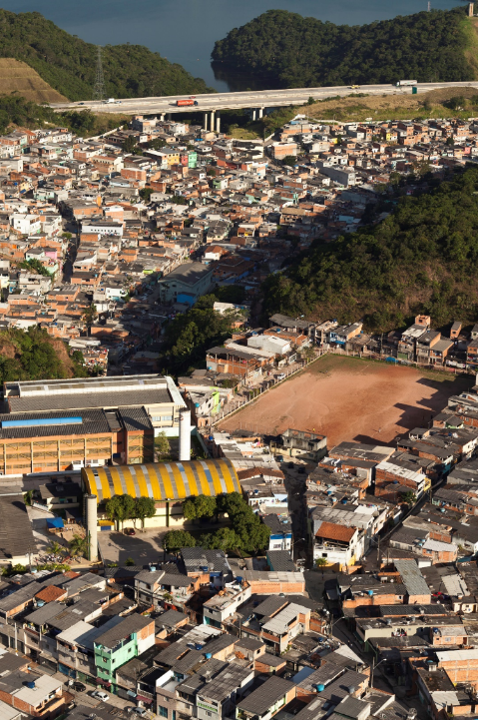
ANTECEDENTES DO PROJETO
O processo de elaboração do Projeto
O Projeto de Urbanização Integrada do Complexo Areião, Sabesp, Vila dos Estudantes e Monte Sião é produto de demanda aprovada no Conselho Municipal do Orçamento no Orçamento Participativo – OP de 2011/2012 .
A demanda aprovada abrangia o conjunto de estudos e projetos necessários à urbanização de assentamentos com precariedade de infraestrutura urbana, irregularidade fundiária e inadequação das unidades habitacionais.
Em 2011 ocorreu a contratação do Projeto de Urbanização Integrada, com recursos municipais.
Foram realizados os levantamentos de informações para elaboração de diagnóstico (topografia, sondagens, estudos geotécnicos, cadastro socioeconômico e pesquisa fundiária) e estabelecimento de diretrizes para resolver o conjunto dos problemas.
Escolhida a solução mais adequada, ela foi detalhada em três ações integradas: i. Projetos Básicos relativos às obras urbanístico-ambientais (novas unidades habitacionais e comercias para realocação de removidos, abastecimento de água, coleta e afastamento de esgoto, drenagem, consolidação geotécnica, recuperação ambiental, pavimentação, redes de energia elétrica e iluminação pública), ii. Plano de Regularização Fundiária, e iii. Trabalho Técnico Social.
Areião
Vila dos Estudantes

Slide 4
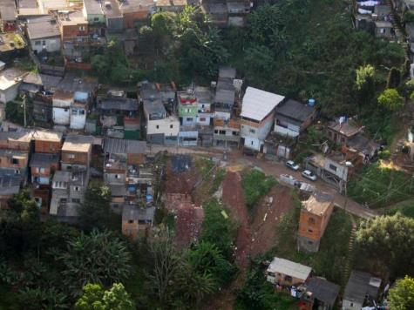
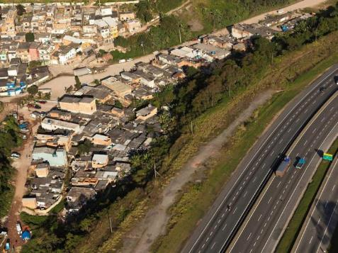
ANTECEDENTES DO PROJETO
Fez-se necessária a identificação de áreas desocupadas para realocação e reassentamento com a elaboração de projeto para produção das novas edificações em substituição às removidas.
O projeto foi aprovado pela Caixa Econômica Federal em 2017, para ser executado no âmbito do Programa de Aceleração do Crescimento – PAC, e o início da execução das obras depende das seguintes questões:
Viabilização da fonte de financiamento de contrapartida. Com a saída do Banco Mundial da operação, a Prefeitura
está trabalhando a viabilização dos recursos complementares por meio da solicitação de financiamento de contrapartida (CPAC) a ser viabilizada junto a CAIXA;
Conclusão do processo de contratação da Área de Reassentamento (objeto do Programa Minha Casa Minha Vida), cuja implementação se dá por meio da iniciativa privada; e
Emissão da Licença de Instalação pela CETESB (a LI foi protocolada na CETESB em out/2015).
Sabesp
Areião

Slide 5
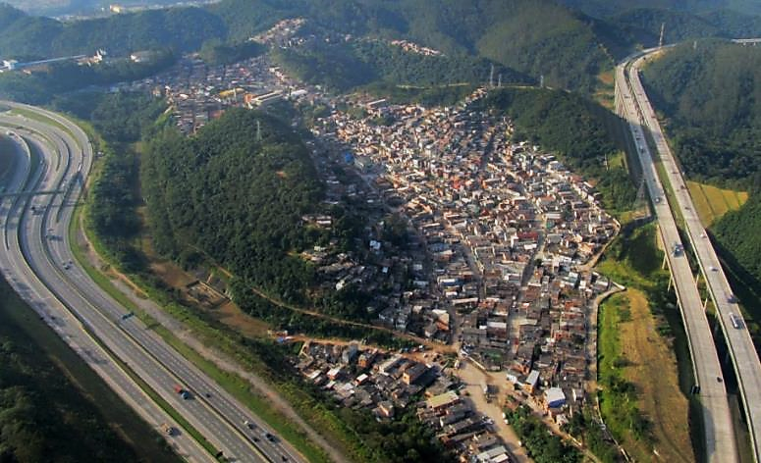
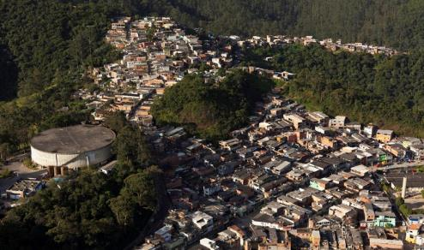
ANTECEDENTES DO PROJETO
A ocupação que gerou os assentamentos precários Areião, Sabesp, Vila dos Estudantes e Monte Sião foi iniciada na década de 70, e sobre ela não consta ação de reintegração de posse.
Os assentamentos, contíguos, estão implantados em áreas particulares, situadas na Área de Proteção e Recuperação de Mananciais – Billings (APRM-B), e apresentam situação de risco e carência de vários itens de infraestrutura, inadequações de habitabilidade e situações de risco, inclusive com ocupação de áreas de preservação permanente - APP´s em margem de córrego, nascente e topo de morro. Sua solução demanda obras complexas de urbanização, produção habitacional e comercial e soluções de acessibilidade e mobilidade, uma vez que seu acesso principal atual apresenta condição de risco e inadequação geométrica.
Condição Urbanístico- Habitacional dos assentamentos
Alto percentual de moradias precárias;
Moradias em condições incompatíveis de salubridade e circulação de pessoas e serviços;
Alto adensamento;
Mapeamento de 18 setores de risco de escorregamento e 2 setores de risco de inundação.

Slide 6
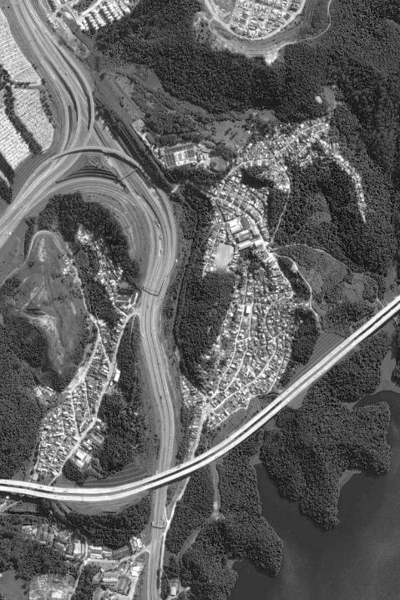
ÁREA DE INTERVENÇÃO
MCMV . Área Reassentamento
Monte Sião
Sabesp
3.206 Famílias Cadastradas
(3151 imóveis cadastrados + 55 famílias em renda abrigo)
Areião 1.797 Imóveis cadastrados
Sabesp 446 Imóveis cadastrados
Vila dos Estudantes 742 Imóveis cadastrados
Monte Sião 166 Imóveis cadastrados
Total 3.151 Imóveis cadastrados
55 Programa Renda Abrigo
8.581 Moradores*
Média de 3,32 moradores / domicílio
Vila dos Estudantes
Areião
Rodoanel
FONTE: CADASTRO SOCIAL, INSTITUTO CORDA, 2011/2012
* Computados em entrevista com os 2.588 domicílios (82% do Total)
Rod. Anchieta
Billings

Slide 7
ÁREA DE INTERVENÇÃO
Poligonal de Intervenção
A poligonal de intervenção do Projeto abrange os assentamentos precários Areião, Sabesp, Vila dos Estudantes e Monte Sião, além de bairro do entorno imediato. Os assentamentos estão limitados pelo Rodoanel Mário Covas e pela Rodovia Anchieta, às margens da qual estão implantados. É por meio desta Rodovia que se dá o acesso – com alto nível de periculosidade – dos moradores à cidade.
Características Urbanístico-Ambientais
Parte da área possui infraestrutura implantada composta por redes de água, esgoto, drenagem, energia elétrica e iluminação pública. A pavimentação é precária ou inexistente na maioria das ruas e vielas.
Há inúmeros setores de risco de deslizamento de encostas ou inundação mapeados, os quais abrangem cerca de 20% do total de unidades cadastradas. Pelo agravamento do risco, parte destas unidades já foram removidas e as famílias estão atendidas pelo Programa Renda Abrigo, que concede auxílio pecuniário de aluguel. Tem-se a presença de três setores de risco tecnológico correspondentes às faixas lindeiras dos dutos de hidrocarbonetos da Transpetro, das adutoras da SABESP e da linha de alta tensão, que cruza o complexo de assentamentos.
Os equipamentos sociais existentes são escolas de ensino fundamental e médio, Unidade Básica de Saúde além de um ginásio poliesportivo. E, dada a condição de isolamento da área em relação à cidade, verifica-se carências e acesso inadequado a diversos tipos de serviços públicos.
Características Socioeconômicas
O perfil socioeconômico da população é semelhante às médias identificadas nos assentamentos precários do município: a renda domiciliar predominante na faixa de até 3 salários mínimos (61,6%) e a população empregada corresponde a 47% do total. A deficiência física ocorre com apenas 0,3% dos moradores e 4,9% são idosos.
Características Fundiárias
As áreas ocupadas são todas de propriedade originariamente particular há muito ocupadas por moradias de população de baixa renda, sem histórico de ações reivindicatórias por parte dos “proprietários”.

Slide 8
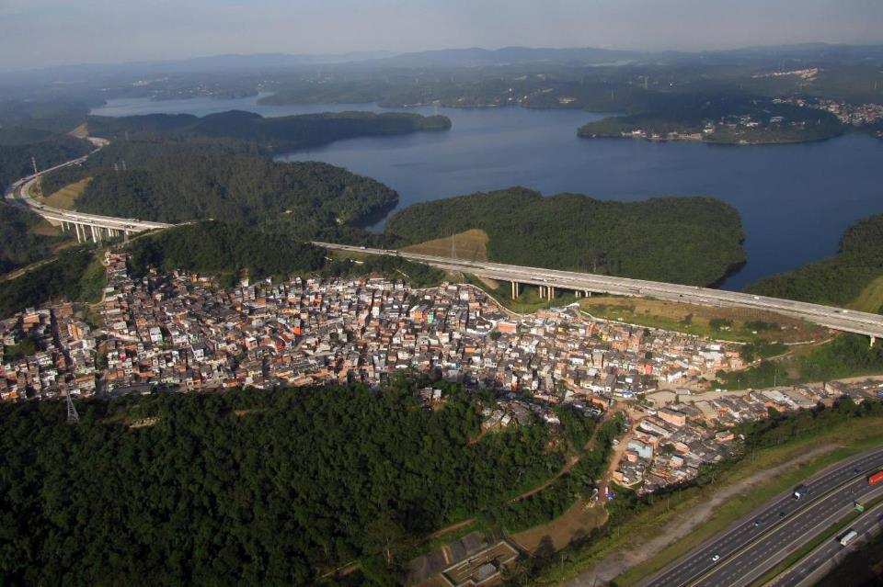
ÁREA DE INTERVENÇÃO
Billings
Rodoanel
Vila dos Estudantes
Areião
Rod. Anchieta

Slide 9
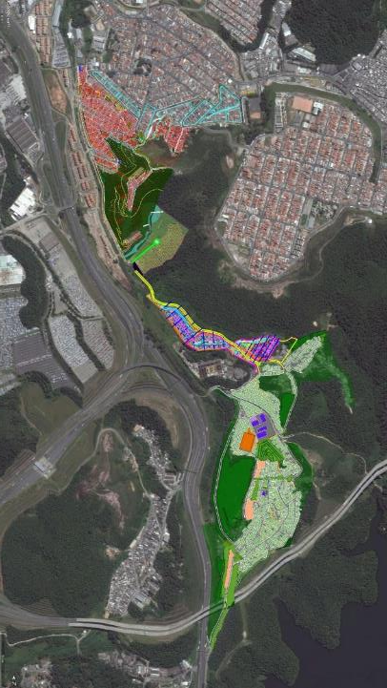
PÚBLICO ALVO
1201
Famílias beneficiadas
com a urbanização
População Beneficiada Diretamente
População residente nos assentamentos precários Areião, Sabesp, Vila dos Estudantes e Monte Sião diretamente beneficiada com a urbanização integrada é de 3.299 famílias.
População Beneficiada Indiretamente
População residente no Bairro Silvina, beneficiada com novos equipamentos e obras viárias que completam a infraestrutura de mobilidade planejada para a região com o prolongamento da Av. Pe. Léo Comissari, obra complementar a outros dois trechos já implantados pelo Programa de Aceleração do Crescimento - PAC, que possibilitará a ligação da região à Cidade sem a necessidade de passagem obrigatória pela Rodovia Anchieta.
Famílias já beneficiadas com obras de infraestrutura – PAC
900
Famílias beneficiadas
com novas uh´s
MCMV
2399
Famílias beneficiadas
916 urbanização
1242 melhoria habit.
241 novas uh´s
TOTAL 4500
Famílias beneficiadas
1201 Bairro
+
900 MCMV
+
2399 Urbanização

Slide 10
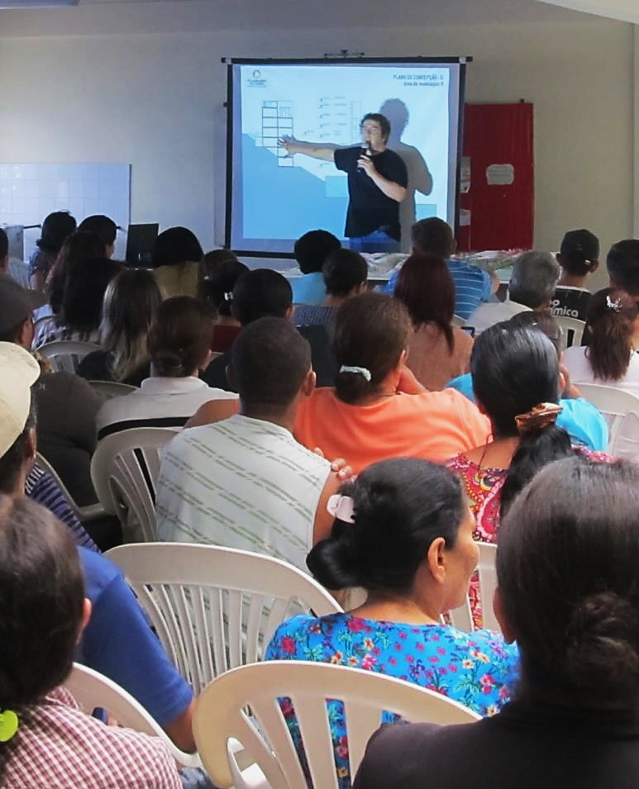
PRIORIDADE DE ATENDIMENTO
Critérios de atribuição de solução e sequência de atendimento de famílias reassentadas
Serão assegurados os seguintes critérios na sequência de remoção e atendimento:
Remover de acordo com a necessidade de liberação da frente de obras;
Remover independente da sequência de obra por detecção de risco;
Dar o atendimento definitivo na sequência da remoção transitória: quem sai primeiro é atendido primeiro;
Priorizar atendimento por maior tempo na área ou no Programa Renda Abrigo;
Manter as relações de dependência (na medida do possível, as famílias mudam e retornam junto com os familiares).
Prazo de execução
Elaboração de Projetos: 60 meses;
Execução das Obras: 36 meses;
Trabalho Social: 48 meses.
Regularização Fundiária: finalização 24 meses após realização das obras seguindo os normativos da CETESB.

Slide 11
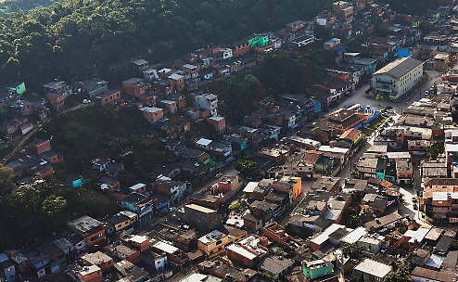
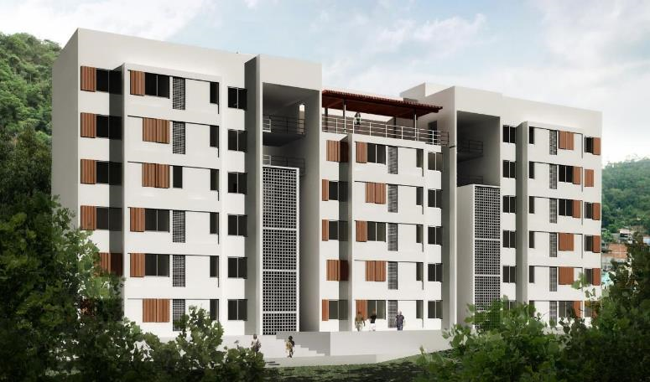
IDENTIFICAÇÃO COM A CATEGORIA
Integração urbanística entre as novas intervenções e o tecido urbano existente abrangendo: Prolongamento da Av. Pe. Leo Commissari; Abertura e consolidação de ruas e vielas; Constituição de sistema de espaços públicos de recreação, esporte e lazer; Universalização dos sistemas de infraestrutura de saneamento ambiental (Drenagem, Água, Esgoto e Limpeza Urbana); Iluminação pública e fornecimento de energia elétrica;
Assegurar o direito à moradia adequada para as 3.299 famílias atendidas pelas obras de urbanização e produção habitacional sendo: 2.131 famílias cujas unidades serão consolidadas por meio de obras de urbanização e regularização e 241 com novas unidades habitacionais a serem construídas na própria área de intervenção. Ainda nos assentamentos precários estão previstas 44 novas unidades comerciais e de serviços. Além disso, 916 famílias serão atendidas com novas unidades habitacionais construídas para reassentamento externo no PMCMV Monte Sião. Note-se que a estes atendimentos estão somados 33 unidades mistas de comércio e moradia;
Correção de todas as situações de risco identificadas e a recuperação ambiental das áreas desocupadas;
Criação das condições necessárias para a regularização fundiária do parcelamento do solo;
Garantir a participação popular durante todas as fases do processo de urbanização.

Slide 12
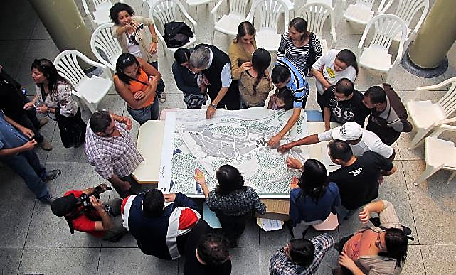
AÇÕES ESTRATÉGICAS INTEGRADAS
O Projeto foi estruturado em 3 ações integradas
1 - Obras e ações de natureza urbano-habitacionais e ambientais, que são distintas da área de reassentamento e abrangem: Urbanismo e paisagismo do parcelamento, incluindo a constituição de um sistema viário/binário, para melhoria da circulação do transporte público, interligando o complexo de assentamentos á zona urbana consolidada ao norte do município a partir do prolongamento da Av. Padre Léo Comissári, e um projeto de recuperação ambiental para as áreas degradadas no perímetro de intervenção; Consolidação Geotécnica; Terraplenagem; Implantação de toda infraestrutura; Execução das obras habitacionais, assim como de unidades comerciais, de serviços e religiosas de reposição; melhorias habitacionais e equipamentos. Além disso, o Projeto viabiliza a definição de áreas institucionais, por meio de demarcação de lote para a Unidade Básica de Saúde, executada pela Secretaria da Saúde, a reforma do campo de futebol e construção/reposição de dois importantes edifícios para a comunidade: os vestiários justapostos ao campo de futebol e uma nova sede para a Sociedade Amigos do Bairro Vila dos Estudantes.
2 - Regularização urbanística e fundiária, abrangendo atividades para as áreas de urbanização, consolidação, regularização fundiária e atividades relacionadas à produção habitacional, segundo regras do PMCMV vigentes.
3 - Trabalho social e participação das comunidades estruturado em torno de cinco eixos:
Mobilização e Organização Comunitária;
Trabalho Social de Apoio às Obras e Reassentamentos;
Educação Sanitária e Ambiental;
Ações de Apoio à Geração de Trabalho e Renda e Articulação Institucional para Inclusão Social;
Avaliação e Acompanhamento Pós-Ocupação dos moradores à cidade.
Leitura Comunitária . Oficina realizada com Agentes Multiplicadores

Slide 13
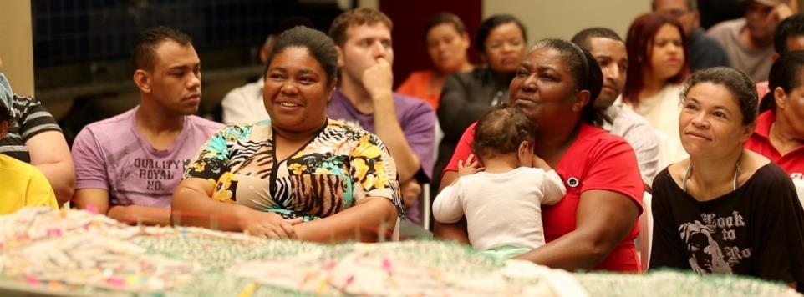
PRINCIPAIS OBJETIVOS DO PROJETO
Recuperação dos Mananciais da Bacia Hidrográfica do Reservatório Billings, através do estímulo à sustentabilidade econômica, social e ambiental;
Integração urbanística entre as novas intervenções e o tecido urbano existente;
Direito à moraria adequada e ao meio ambiente sustentável;
Correção de todas as situações de risco identificadas;
Universalização do acesso à infraestrutura e aos serviços urbanos;
Construção de unidades habitacionais e comerciais para atendimento a demanda observada em projeto;
Criação das condições necessárias para a regularização fundiária do parcelamento do solo;
Garantia da participação popular durante todas as fases do processo de urbanização.

Slide 14
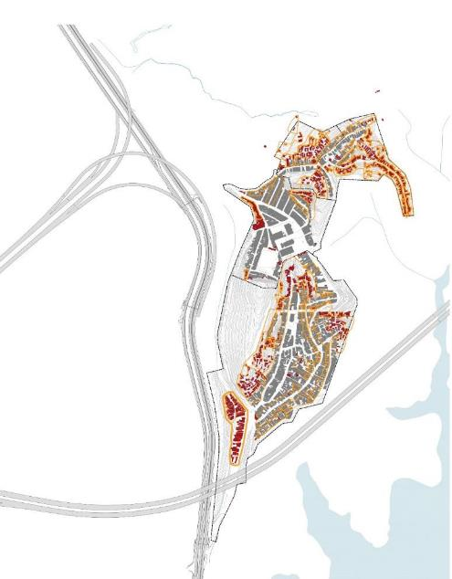
PROPOSTA DE INTERVENÇÃO
PROJETO BÁSICO
Diagnóstico urbano
Foram aplicadas metodologias de leitura e análise do território que resultaram na demarcação de três grupos de precariedade e, quando sobrepostos, culminaram nas áreas de atenção indicadas.
Infraestrutura / Acesso e mobilidade / Físico ambiental
Outras interferências na área de intervenção foram identificadas no diagnóstico urbano e consideradas no desenvolvimento do projeto de urbanização integrada.
- Represa Billings (APRM-B)
- Córregos e nascentes (APP´s)
- Parque Municipal do Pedroso (Santo André)
- Rodovias de acesso (Anchieta e Rodoanel Sul)
- Faixa de dutos de água bruta SABESP
- Faixa de dutos de óleo TRANSPETRO
- Faixa de linha de alta tensão ELETROPAULO
Remoções
Para garantir o atendimento das famílias residentes foi realizado o cadastro social e pesquisa socioeconômica, onde foram outorgados 3.151 selos.
Edificações removidas (1.020 selos)
0 50 100 250

Slide 15
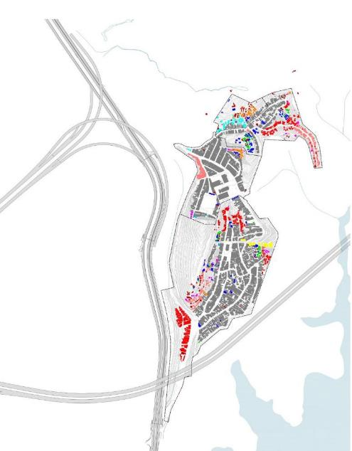
PROPOSTA DE INTERVENÇÃO
PROJETO BÁSICO
Consolidação
Remoção (critérios predominantes)
Edificações consolidadas
2.131 selos
Madeira
Habitações precárias
Risco 3 – 4
Risco 2 – 3 (Infraestrutura)
Risco 2 – 3 (Acessibilidade)
Defesa civil
Linha de alta tensão
Viário (Transporte coletivo)
Frente de obra
Urbanismo
Total de remoções
Obs.: Os 55 selos já removidos e atendidos pelo Programa Renda Abrigo não estão caracterizados nem contabilizados neste quadro.
126 selos
59 selos
332 selos
208 selos
50 selos
48 selos
29 selos
53 selos
07 selos
108 selos
1020 selos*
0 50 100 250

Slide 16
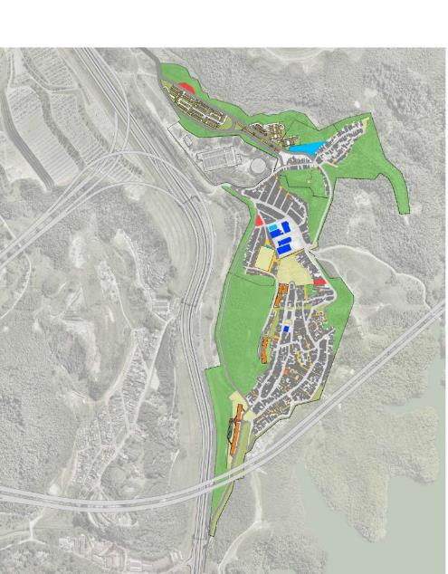
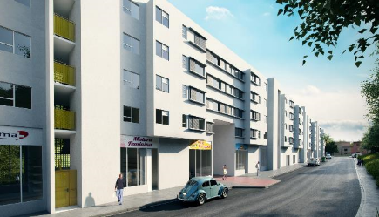
PROPOSTA DE INTERVENÇÃO
PROJETO BÁSICO
Proposta consolidada de Urbanismo
Lotes consolidados
Realocação habitacional (PAC)
Reassentamento habitacional (MCMV)
Institucional existente
Institucional / comunitário proposto
Lotes comerciais propostos
Lotes isolados
Áreas verdes (recuperação ambiental)
Áreas verdes públicas
Áreas públicas de estar e lazer
Vielas
Viário existente
Viário proposto
0 50 100 250

Slide 17
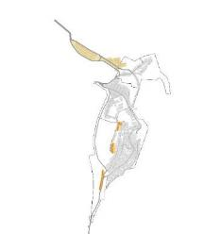
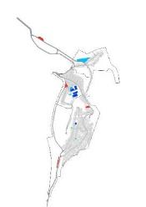
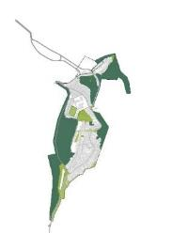
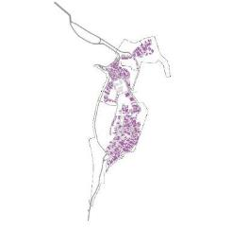
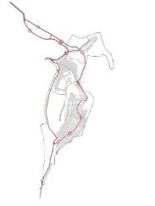
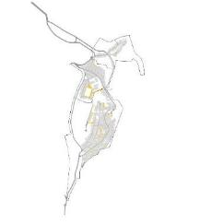
PROPOSTA DE INTERVENÇÃO
HABITAÇÃO
241 Un. de realocação habitacional
900 Un. de reassentamento habitacional
INSTITUCIONAL E COMÉRCIOS
39 Un. de realocação comercial
05 Lotes isolados (comunitários e religiosos)
04 Institucionais propostos
ÁREAS VERDES E DE LAZER
2,9 Ha. de áreas de estar e lazer
2,1 Ha. de áreas permeáveis propostas
19,6 Ha. de áreas de recuperação ambiental
MELHORIAS HABITACIONAIS
1242 Un. selecionadas para melhoria habitacional
05 Tipos de kits disponibilizados
BINÁRIO E TRANSPORTE COLETIVO
11 Pontos de ônibus
VIELAS
2,1 Km. de vielas requalificadas
74 Pontos de luz nas vielas

Slide 18
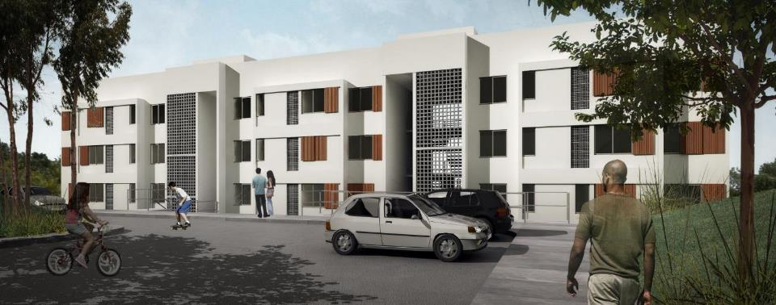
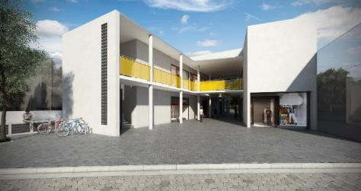
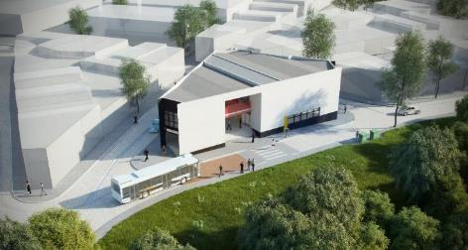
PROPOSTA DE INTERVENÇÃO
REALOCAÇÃO ÁREA B . CENTRO COMERCIAIS

Slide 19
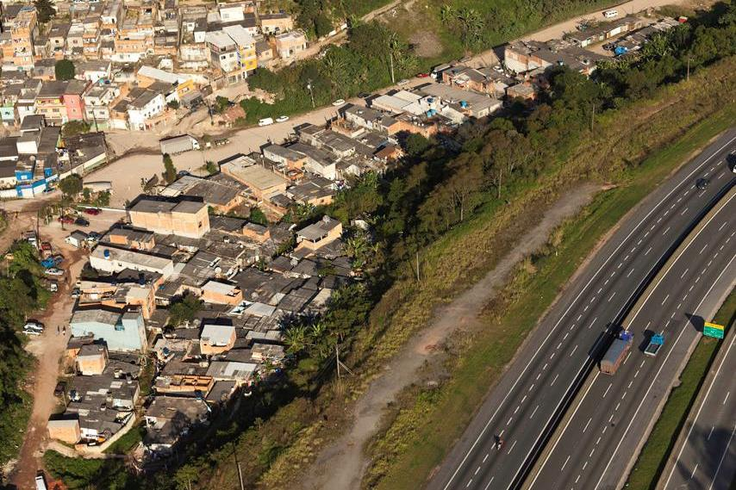
PROPOSTA DE INTERVENÇÃO
RUA DO CRUZEIRO . REALOCAÇÃO A . SITUAÇÃO ATUAL

Slide 20
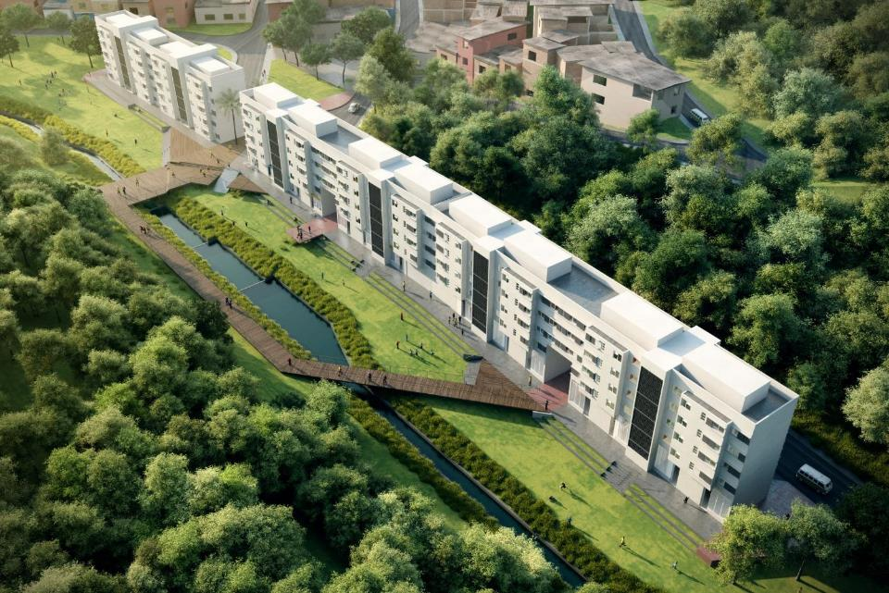
PROPOSTA DE INTERVENÇÃO
RUA DO CRUZEIRO . REALOCAÇÃO A . SITUAÇÃO PROJETADA

Slide 21
INVESTIMENTO
ORÇAMENTO AREIÃO/SABESP/VILA DOS ESTUDANTES/M.SIÃO
Composição do Investimento | Famílias Beneficiadas Diretamente | Estimativa de Investimento (R$):
 |  | Repasse | Contrapartida | Total
ETAPA 1 – SISTEMA VIÁRIO (na área de reassentamento)
Sistema Viário | 4.500 | 26.082.978,16 | 0,00 | 26.082.978,16
SUB TOTAL | 4.500 | 26.082.978,16 | 0,00 | 26.082.978,16
ETAPA 2– ÁREA DE URBANIZAÇÃO INTEGRADA
Regularização Fundiária | 2.416 | 3.086.168,29 | 0,00 | 3.086.168,29
Projetos Executivos Complementares | 3.299 | 9.434.217,12 | 0,00 | 9.434.217,12
Infraestrutura | 3.299 | 70.127.138.28 | 246.571,89 | 70.373.710,17
Consolidação Geotécnica | 3.299 | 26.269.278,09 | 0,00 | 26.269.278,09
Recuperação Ambiental | 3.299 | 1.679.648,27 | 0,00 | 1.679.648,27
Produção Habitacional | 241 | 22.895.000,00 | 7.591.344,87 | 30.486.344,87
Melhorias Habitacionais | 1.242 | 10.537.186,48 | 0,00 | 10.537.186,48
Provisão de Serviços Sociais Básicos (SAB-Vl. dos Estudantes, Centros Comerciais, Equip. Comunitário, Campo de Futebol e Vestiário) | 3.299 | 9.212.245,98 | 0,00 | 9.212.245,98
Trabalho Social | 3.299 | 9.168.838,34 | 0,00 | 9.168.838,34
SUB TOTAL | 3.299 | 162.409.720,85 | 7.837.916,76 | 170.247.637,61
ETAPA 3 – EQUIPAMENTOS NA ÁREA DE REASSENTAMENTO
Centro Comercial | 900 | 0,00 | 3.876.900,00 | 3.876.900,00
Equipamento Público | 900 | 3.876.900,00 | 0,00 | 3.876.900,00
SUB TOTAL | 900 | 3.876.900,00 | 3.876.900,00 | 7.753.800,00
TOTAL DAS ETAPAS 1 + 2 + 3 | 4.500 | 191.759.292,39 | 12.325.123,38 | 204.084.415,77
ÁREA DE REASSENTAMENTO EXTERNO / PMCMV
Produção de UHs + Infra Condominial | 900 | 68.400.000,00 | 18.000.000,00 | 86.400.000,00
TOTAL | 900 | 68.400.000,00 | 18.000.000,00 | 86.400.000,00

Slide 22
PAPEL DOS PARCEIROS
INSTITUIÇÃO |  | PAPEL
Governo Federal (Ministério das Cidades) |  | Aporte de recursos do PAC/Urbanização de Assentamentos Precários Aporte de recursos do Programa Minha Casa Minha Vida - PMCMV
Caixa Econômica Federal |  | Agente Operador/Financeiro do Programa responsável pelo gestão dos recursos e controle dos contratos
Município de São Bernardo do Campo | Secretaria de Habitação (SEHAB) | Coordenação do Projeto
 | Secretaria de Serviços Urbanos (SU) | Limpeza urbana, manutenção das áreas verdes, drenagem
 | Secretaria de Transportes e Vias Públicas (ST) | Linhas de ônibus, sinalização viária e implantação de sistema viário
 | Secretaria de Obras (SO) | Infraestrutura complementar e serviços (iluminação pública)
 | Secretaria de Saúde | Construção e Operação da Unidade Básica de Saúde
 | Secretaria de Esportes e Lazer | Manutenção dos equipamentos de esporte e lazer

Slide 23
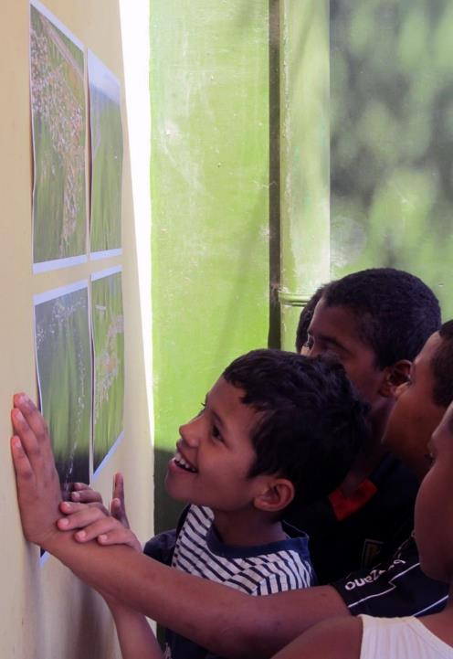
LIÇÕES APRENDIDAS
A qualidade do Projeto Urbano e Habitacional é um importante indutor da qualificação da região em que se insere;
A integração das políticas urbanas e sociais (desde a fase do planejamento) é fundamental para sua implementação efetiva e para a viabilização de investimento integrado de diferentes áreas;
É importante integrar as equipes técnicas e diversos atores durante o desenvolvimento do projeto para minimizar problemas urbanísticos, ambientais, sociais e de regularização fundiária;
A participação da população beneficiada é importante em todas as fases (projetos, implantação e pós-ocupação) como instrumento chave de sustentabilidade e de gestão de conflitos;
É importante valorizar os elementos de sustentabilidade social como as relações de vizinhança uso, ocupação e conservação dos espaços públicos e de uso comum; pactuar as regras gerais de convivência para garantir a sustentabilidade futura do empreendimento.

Slide 24
EQUIPE TÉCNICA
PMSBC . SEHAB | EMPRESAS CONTRATADAS
PREFEITO Orlando Morando (2017-) Luiz Marinho (2009-2016) COORD. DA UNID. EXECUTIVA-LOCAL – UEL/ HABITAÇÃO João Abukater Neto – Secretário de Habitação (2017-) Tássia Regino – Secretária de Habitação (2009-2016) DEPTO. DE OBRAS E PROJETOS HABITACIONAIS Nancy Cavallete da Silva - Diretora (2017-) José Luiz R. Macedo - Diretor (2009-2016) EQUIPE TÉCNICA – PROJETO + OBRAS + SOCIAL Atilla I. Bélaváry (2017-) João M. A. O. Gouveia (2017-) Karla Sanches (2009-2016) Luiz Marcos de Oliveira (2010-) Fabiana M. de Souza (2010-) DEPTO. DE ASSUNTOS FUNDIÁRIOS Clovis I. S. Corasolla - Diretor (2017-) Gisele G. Dias - Diretora - Diretora (2009-2016) EQUIPE TÉCNICA Cloves F. de Oliveira Filho (2010-) | GERENCIAMENTO Consórcio Planservi . Enger . Hagaplan URBANISMO. ARQUITETURA . PAISAGISMO Boldarini Arquitetos Associados ENGENHARIAS Geobrax Engenharia Pezzi Consultoria Somatec Engenharia Dma Engenharia Hproj Engenharia FB&L Engenharia TOPOGRAFIA E SONDAGENS Solotec Engenharia PESQUISA CENSITÁRIA E AMOSTRAL Instituto Corda AMBIENTAL Ackermann Consultoria Ambiental Zenite Arquitetura e Meio Ambiente JURÍDICO . FUNDIÁRIO . SOCIAL Urbis Oficina de Projetos e Estudos da Cidade

Slide 25
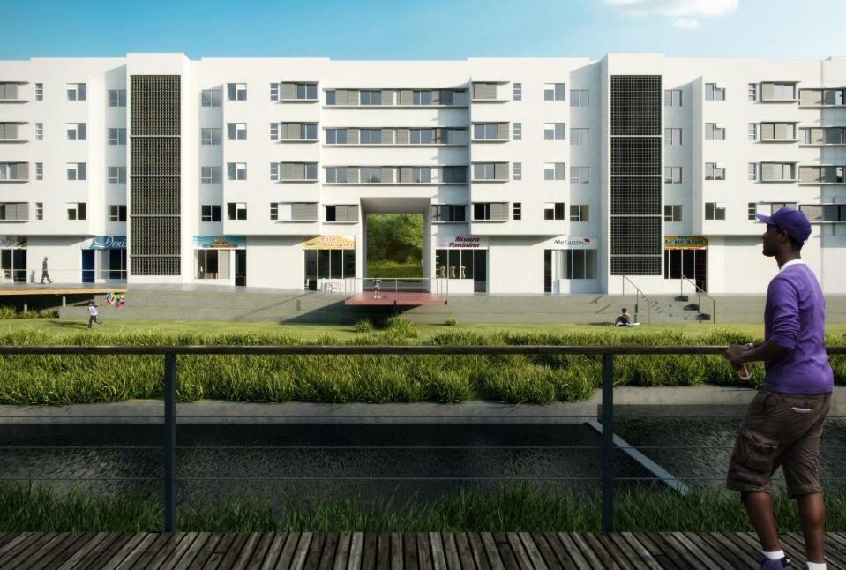
SELO DE MÉRITO . FNSHDU . ABC
EDIÇÃO 2017
joao.abukater@saobernardo.sp.gov.br
www.sihisb.saobernardo.sp.gov.br
SÃO BERNARDO DO CAMPO . 05/17

